Slide 1

Fundusze Europejskie na Infrastrukturę, klimat, środowisko
1.20 Część 5) Źródła wysokosprawnej kogeneracji
Szkolenie dla wnioskodawców w ramach I naboru
03.02.2026 r.

Slide 2

AGENDA SPOTKANIA
09:30 - 09:40 | Otwarcie szkolenia – Magdalena Misiurek /Anna Pekar, Departament Energetyki i Przemysłu NFOŚiGW
09:40 - 10:15 | Regulamin wyboru, system oceny i procedura wyboru wniosków – Martyna Baran, Paweł Kryczkowski, Departament Energetyki i Przemysłu NFOŚiGW
10:15 - 11:00 | Zakres merytoryczny projektów, zasada DNSH – Martyna Baran i Paweł Kryczkowski, Departament Energetyki i Przemysłu NFOŚiGW
11:00 – 11:45 | Część finansowo-ekonomiczna – Mariusz Przeczka, Departament Analiz i Ryzyka Finansowego
11:45 - 12:15 | Przerwa
12:15 – 13:45 | Pomoc publiczna – Małgorzata Głowacka, Wydział Pomocy Publicznej
13:50 - 14:00 | Podsumowanie i zakończenie szkolenia – Magdalena Misiurek /Anna Pekar, Departament Energetyki i Przemysłu NFOŚiGW

Slide 3

Dodatkowe materiały szkoleniowe
Dokumenty i zalecenia w zakresie udzielania zamówień
Łukasz Korporowicz, Aneta Schuetz, Wydział Kontroli Zamówień i Nieprawidłowości https://www.youtube.com/watch?v=gby8aSntG2k
Obowiązki promocyjne w projekcie - księga wizualizacji, podręcznik w zakresie informacji i promocji projektów UE
Agnieszka Janicka-Struska, Wydział Edukacji Ekologicznej https://www.youtube.com/watch?v=f3VbkwtGUDo&t=11924s

Slide 4
Podstawowe informacje o naborze i ocenie
1.20 Część 5) Źródła wysokosprawnej kogeneracji
Martyna Baran
Departament Energetyki i Przemysłu

Slide 5
Nabór 1.20. CZĘŚĆ 5)
Źródła wysokosprawnej kogeneracji
Celem programu jest wspieranie rozwoju skojarzonej produkcji energii elektrycznej i ciepła w procesie wysokosprawnej kogeneracji (w tym także energii elektrycznej, ciepła i chłodu w procesie trigeneracji), oraz magazynów energii cieplnej/elektrycznej przyczyniających się do integracji energii z OZE.
Program zakłada realizację celu Programu Operacyjnego FEnIKS, jakim jest poprawa warunków rozwoju kraju poprzez budowę infrastruktury technicznej i społecznej zgodnie z założeniami rozwoju zrównoważonego.

Slide 6
Nabór 1.20. CZĘŚĆ 5)
Źródła wysokosprawnej kogeneracji
Finansowanie przedsięwzięć z wykorzystaniem instrumentu finansowego (IF) określonego w art. 2 pkt 8 ustawy z dnia 28 kwietnia 2022 r. o zasadach realizacji zadań finansowanych ze środków europejskich w perspektywie finansowej 2021–2027
(Dz.U. 2022, poz. 1079 z późn. zm.), tj.:
ze środków Europejskiego Funduszu Rozwoju Regionalnego (EFRR) w ramach Programu Operacyjnego Fundusze Europejskie na Infrastrukturę, Klimat, Środowisko 2021-2027
ze środków krajowych Narodowego Funduszu Ochrony Środowiska i Gospodarki Wodnej

Slide 7

Dokumenty istotne dla naboru 1.20. CZĘŚĆ 5) Źródła wysokosprawnej kogeneracji
Program Priorytetowy – określa formy
i warunki udzielania dofinansowania
oraz szczegółowe kryteria wyboru przedsięwzięć
Regulamin z załącznikami - określa sposób złożenia i rozpatrywania wniosków od momentu ich wpływu na skrzynkę podawczą NFOŚiGW do momentu zawarcia umowy o dofinansowanie.

Slide 8
Najważniejsze informacje o naborze:
Wnioskodawcy w ramach naboru:
przedsiębiorcy,
jednostki samorządu terytorialnego oraz działające
w ich imieniu jednostki organizacyjne,
podmioty świadczące usługi publiczne w ramach realizacji obowiązków własnych jednostek samorządu terytorialnego nie będące przedsiębiorcami,
spółdzielnie mieszkaniowe.
Tryb naboru: konkurencyjny
Początek naboru: 21.11.2025 r.
Koniec naboru: 10.03.2026 r.
Wnioski o dofinansowanie należy składać wyłącznie
w postaci elektronicznej za pośrednictwem Aplikacji Generator Wniosków o Dofinansowanie

Slide 9
Przedmiot wsparcia
Nabór obejmuje:
budowę/rozbudowę jednostek wytwórczych, o mocy powyżej 50 kWe, pracujących w warunkach wysokosprawnej kogeneracji opartych o OZE, tj. wykorzystujących biomasę (z wyłączeniem biomasy pochodzącej z produkcji leśnej), biogaz (za wyjątkiem gazu ze zgazowania biomasy leśnej) lub biometan, w tym także produkcję energii elektrycznej, ciepła i chłodu w procesie trigeneracji,
(Definicja biomasy leśnej na podstawie art. 2 ust. 1 pkt 2 – biomasa, pkt 2b – biomasa leśna Dz. U. 2025 poz. 303 ustawy o biokomponentach i biopaliwach ciekłych)
budowę magazynów energii, które stanowić mogą dodatkowy (nieobowiązkowy) element przedsięwzięcia pod warunkiem zintegrowania magazynu z budowanym źródłem wytwórczym pracującym w warunkach wysokosprawnej kogeneracji, o którym mowa w pkt 1.

Slide 10
Przedmiot wsparcia CD:
Zgodnie z art. 2 ust. 1 pkt 2 ustawy a dnia 25 sierpnia 2006 r. o biokomponentach i biopaliwach ciekłych biomasa to ulegająca biodegradacji i pochodzenia biologicznego część:
a) produktów, odpadów lub pozostałości – pochodząca z działów przemysłu powiązanych z rolnictwem, rybołówstwem, akwakulturą lub leśnictwem,
b) produktów lub odpadów – pochodząca z rolnictwa, rybołówstwa, akwakultury lub leśnictwa,
c) pozostałości z rolnictwa, rybołówstwa, akwakultury lub leśnictwa,
d) odpadów lub pozostałości, w tym odpadów komunalnych, odpadów lub pozostałości przemysłowych oraz odpadów z uzdatniania wody i oczyszczania ścieków – w tym substancje roślinne lub zwierzęce.
Jednocześnie na podstawie art. 2 ust. 1 pkt 2b ustawy o biokomponentach i biopaliwach ciekłych nie uznaje się za biomasę leśną produktów, odpadów lub pozostałości pochodzących z działów przemysłu powiązanych leśnictwem, gdzie za „działy przemysłu powiązane z leśnictwem” należy uznać branże zajmujące się przetwarzaniem surowca drzewnego po jego pozyskaniu, takie jak tartaki, zakłady produkcji sklejki, płyt drewnopochodnych (MDF, wiórowych), fabryki papieru i celulozy oraz inne zakłady przemysłu drzewnego.

Slide 11
Przedmiot wsparcia CD:
W przypadku projektów wykorzystujących biogaz w instalacjach o całkowitej nominalnej mocy cieplnej co najmniej 2 MW lub stałe paliwa z biomasy w instalacjach o całkowitej nominalnej mocy cieplnej co najmniej 7,5 MW, jako źródło wytwarzania energii odnawialnej elektrycznej niezbędne będzie spełnienie kryteriów zrównoważonego rozwoju zgodnie z dyrektywą Parlamentu Europejskiego i Rady (UE) 2023/2413 z dnia 18 października 2023 r. zmieniającą dyrektywę (UE) 2018/2001, rozporządzenie (UE) 2018/1999 i dyrektywę 98/70/WE w odniesieniu do promowania energii ze źródeł odnawialnych oraz uchylającą dyrektywę Rady (UE) 2015/652

Slide 12
Wyłączenia:
Z ubiegania o dofinansowanie wyłączone są jednostki wytwórcze, z których co najmniej 70% lub więcej ciepła użytkowego wytworzonego w tej instalacji w roku kalendarzowym zostanie wprowadzone do publicznej sieci ciepłowniczej.
W rozumieniu ustawy z dnia 14 grudnia 2018 r. o promowaniu energii elektrycznej z wysokosprawnej kogeneracji (D.U. z 2021 r. poz. 144, z późn. zm.) obowiązującej na dzień złożenia wniosku o dofinansowanie.
W ustawie o promowaniu energii z wysokosprawnej kogeneracji ważne jest, czy instalacja dostarcza ciepło do sieci, czy wykorzystuje je lokalnie (np. w zakładzie, budynkach przyłączonych bezpośrednio itp.).
✔️ Jak to interpretować praktycznie?
Udział ciepła do sieci = ciepło oddane do sieci/ całkowite wyprodukowane ciepło x 100 %
≥ 70% → ❌
< 70% → ✔️
Nie będą wspierane jednostki wytwórcze wykorzystujące paliwa kopalne, a także instalacje termicznego przekształcania odpadów lub innych paliw alternatywnych wytworzonych z odpadów komunalnych.

Slide 13
Zasady finansowania projektu:
Realizacja przedsięwzięcia nie może wykraczać poza końcową datę okresu kwalifikowalności tj.:
Okres kwalifikowalności kosztów od 01.01.2021 r. do 29.06.2029 r.

Slide 14
Wymagania:
SPEŁNIENIE WARUNKÓW DLA WYSOKOSPRAWNEJ KOGENERACJI (OKREŚLONE W ZAŁĄCZNIKU III DO DYREKTYWY WS. EFEKTYWNOŚCI ENERGETYCZNEJ (EED) 2023/1791)
Zgodnie z Dyrektywą 2023/1791, wysokosprawna kogeneracja (WKK) to proces skojarzonego wytwarzania energii elektrycznej i cieplnej z jednego źródła energii, który musi osiągać znaczące oszczędności energii pierwotnej (powyżej 10%) w porównaniu do rozdzielnego wytwarzania, spełniając określone progi.
Należy przedstawić czy w wyniku realizacji projektu instalacja będzie spełniać warunki definicji wysokosprawnej kogeneracji określone w załączniku III do dyrektywy ws. efektywności energetycznej (EED) 2023/1791.

Slide 15
Zasady finansowania projektu:
Koszty kwalifikowane
Okres kwalifikowalności: 01.01.2021 r. do 29.06.2029 r
„Wytycznymi w zakresie kosztów kwalifikowanych", z zastrzeżeniem, że:
  koszty związane z przygotowaniem przedsięwzięcia kwalifikuje się do wysokości nieprzekraczającej 10% sumy kosztów kwalifikowanych przedsięwzięcia,
  koszty związane z zarządzaniem przedsięwzięciem kwalifikuje się do wysokości nieprzekraczającej 7% kosztów kwalifikowanych przedsięwzięcia,
  koszty nabycia nieruchomości kwalifikuje się do wysokości nieprzekraczającej 10% kosztów kwalifikowanych przedsięwzięcia,
  dopuszcza się ponoszenie kosztów związanych z działaniami edukacyjnymi w zakresie podnoszenia świadomości ekologicznej społeczeństwa oraz/albo na współpracę, w tym wymianę wiedzy i doświadczeń oraz konsultacje, z partnerami z innych Państw Członkowskich. Działania te są nieobligatoryjne, ale w przypadku ich wystąpienia w ramach przedsięwzięcia inwestycyjnego zgłoszonego we wniosku o dofinansowanie, są kwalifikowane do wysokości nieprzekraczającej 5% sumy kosztów kwalifikowanych przedsięwzięcia,
  koszty związane z wartościami niematerialnymi i prawnymi kwalifikuje się do wysokości nieprzekraczającej 7% kosztów kwalifikowanych przedsięwzięcia;

Slide 16
Zasady finansowania projektu:
Podatek od towarów i usług (VAT) jest kosztem niekwalifikowanym.
Cytat z PP.
Podatek od towarów i usług (VAT) jest kosztem kwalifikowanym tylko wówczas, gdy jest on faktycznie i ostatecznie ponoszony przez Ostatecznego Odbiorcę (dalej OO), a OO nie ma prawnej możliwości odliczenia podatku naliczonego od podatku należnego w jakiejkolwiek części, zgodnie z przepisami ustawy o podatku od towarów i usług. Podatek VAT, który można odliczyć, nie może być uznany za kwalifikowany, nawet jeżeli nie został faktycznie odzyskany przez OO. Oznacza to, że w przypadkach, gdy OO może odliczyć podatek VAT, ale rezygnuje z tej możliwości, podatek VAT nie jest kosztem kwalifikowanym

Slide 17
Zasady finansowania projektu:
Budżet naboru dla zwrotnych oraz bezzwrotnych form dofinansowania wynosi do 627 273 868,00 zł
500 000 000,00 zł ze środków unijnych, tj. Europejskiego Funduszu Rozwoju Regionalnego (EFRR),
w tym:
- środki bezzwrotne 245 000 000,00 zł
- środki zwrotne 255 000 000,00 zł
127 273 868,00 zł ze środków krajowych NFOŚiGW (środki zwrotne)

Slide 18
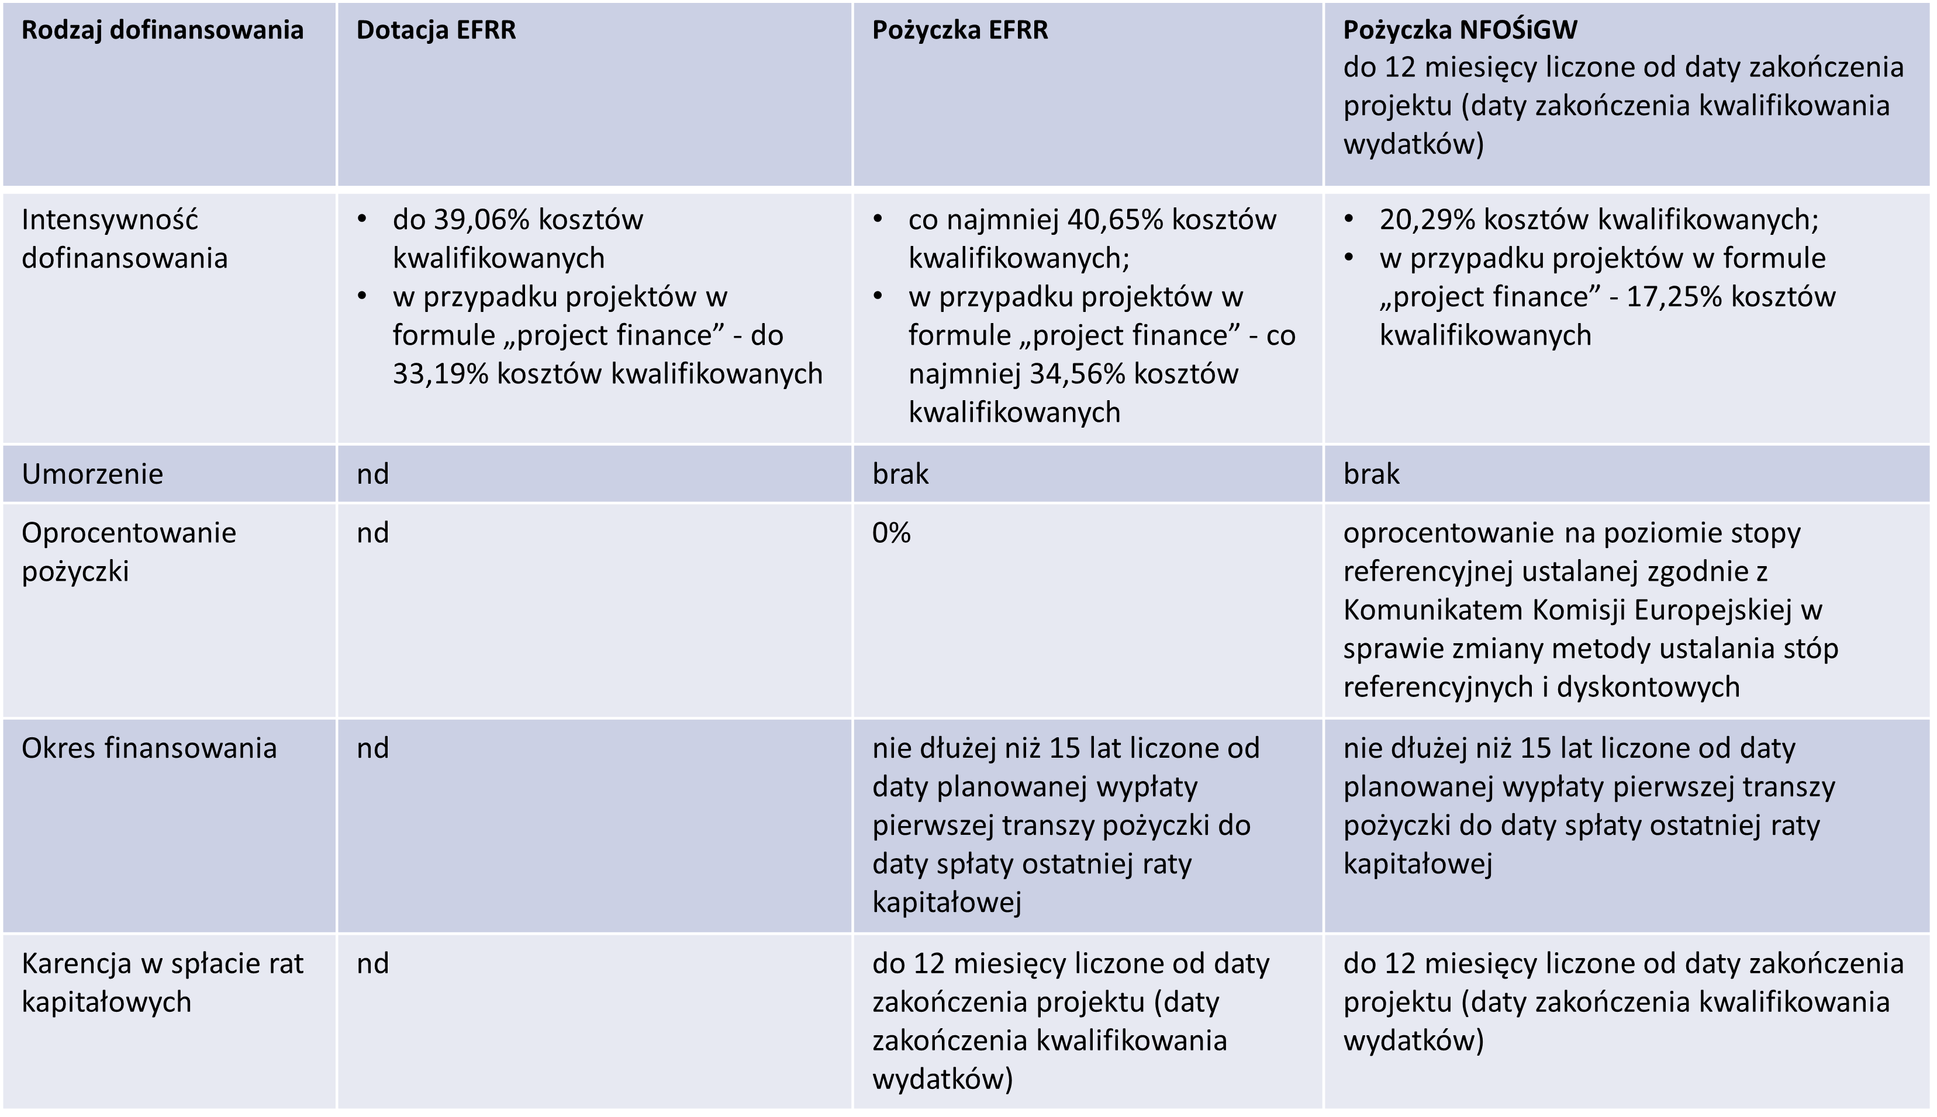
Zasady finansowania projektu:

Slide 19
Wniosek o dofinansowanie:
W celu stworzenia wniosku o dofinansowanie wnioskodawca powinien się zarejestrować i utworzyć kontro w aplikacji GWD dostępnej pod adresem: Generator wniosków o dofinansowanie - Narodowy Fundusz Ochrony Środowiska i Gospodarki Wodnej - Portal Gov.pl (www.gov.pl)
Wniosek o dofinansowanie należy sporządzić zgodnie z Instrukcją użytkownika Aplikacji GWD (instrukcja do wniosku wyświetla się z boku każdej karty)
Wszelkie ogólne instrukcje GWD (założenie konta, hasło itd.) dostępne są pod adresem: https://www.gov.pl/web/nfosigw/instrukcje2

Slide 20
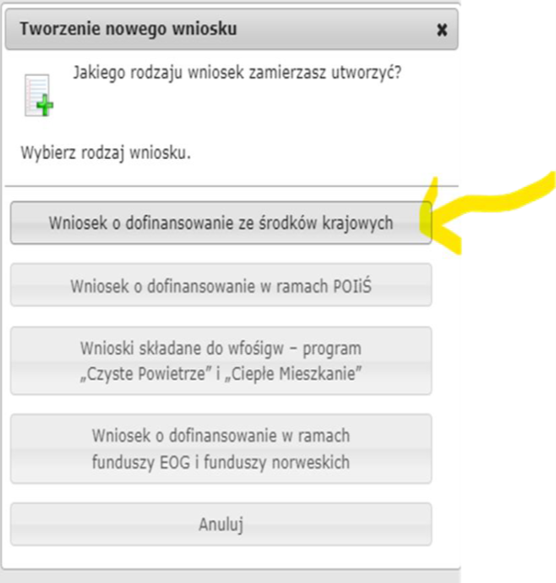
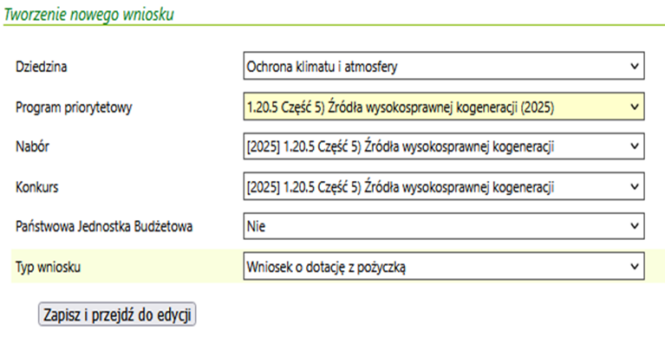
Wniosek o dofinansowanie:

Slide 21
Lista i zakres wymaganych załączników stanowi Załącznik nr 2 do Regulaminu :
Wniosek o dofinansowanie składa się wyłącznie w wersji elektronicznej przez GWD, przy użyciu podpisu elektronicznego, który wywołuje skutki prawne równoważne podpisowi własnoręcznemu (forma elektroniczna).
Wszystkie załączniki należy załączyć do wniosku w generatorze w wersji elektronicznej i przesłać do NFOŚiGW.
Jeśli któryś z wymienionych na liście załączników nie dotyczy realizacji wnioskowanego przedsięwzięcia należy załączyć w jego miejsce stosowne oświadczenie wraz z uzasadnieniem.
Należy zachować chronologię załączników.
Studium Wykonalności wraz z Aktywnym Modelem Finansowym. Dane zawarte w Studium Wykonalności powinny być zgodne z danymi podanymi przez Wnioskodawcę we wniosku i innych załącznikach do wniosku.
Kalkulator pomocy publicznej - wymagany aktywny Excel
Przy załączaniu więcej niż jednego pliku do jednego załącznika należy:
- spakować załączane pliki do wspólnego archiwum,
- następnie załączyć to archiwum jako załącznik.
Pełnomocnictwa powinny być podpisane zgodnie z reprezentacją, natomiast oświadczenie dotyczące trwałości winno być podpisane przez osobę upoważnioną do reprezentowania wnioskodawcy/zgodnie z reprezentacją i dodatkowo osoby reprezentujące podmiot kontrolujący

Slide 22
OCENA WNIOSKU O DOFINANSOWANIE:
Ocena dokonywana jest zgodnie z Regulaminem wyboru projektów, Programem Priorytetowym, kryteriami wyboru projektów.
Wnioski o dofinansowanie przedsięwzięć oceniane są kryteriami:
  horyzontalnymi dla Programu FEnIKS 2021-2027;
  specyficznymi dla ostatecznych odbiorców wsparcia w formie Instrumentów Finansowych” FEnIKS 2021-2027,
  Działanie 02.01 Źródła wysokosprawnej kogeneracji
Kryteria horyzontalne i specyficzne dzielą się na obligatoryjne i rankingujące.
Ocena dokonywana jest w dwóch etapach.

Slide 23
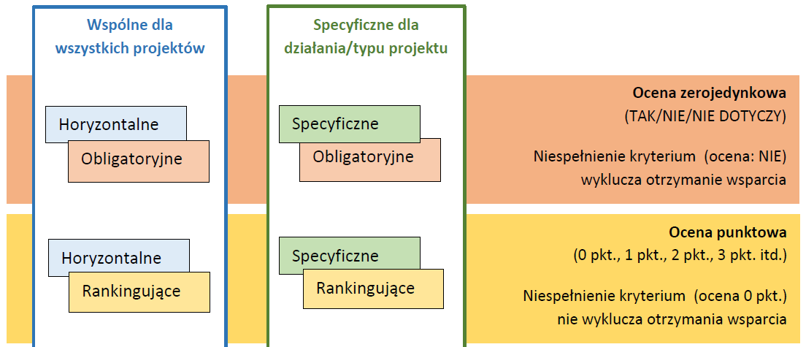
OCENA WNIOSKU O DOFINANSOWANIE:
.

Slide 24
OCENA – ETAP 1
Ocena polega na weryfikacji spełnienia przez projekt Kryteriów obligatoryjnych ocenianych zero-jedynkowo, wchodzących w skład Kryteriów horyzontalnych FEnIKS, określonych w Załączniku nr 1 do Programu Priorytetowego.
Kryteria obligatoryjne są oceniane w systemie zerojedynkowym (możliwa ocena: TAK/NIE, a w uzasadnionych wypadkach NIE DOTYCZY). Niespełnienie kryterium (ocena: NIE) eliminuje projekt z możliwości otrzymania dofinansowania
Wnioskodawca jest zobowiązany do uzupełnienia wniosku, w terminie do 5 dni roboczych od dnia następującego po dniu wezwania. Dla biegu tego terminu nie ma znaczenia dzień odebrania wezwania przez wnioskodawcę.

Slide 25
OCENA – ETAP 2
Ocenie podlegają projekty, które zostały ocenione pozytywie na etapie 1.
Ocena dokonywana jest na podstawie:
  kryteriów obligatoryjnych ocenianych zero-jedynkowo i kryteriów rankingujących ocenianych punktowo, wchodzących w skład Kryteriów horyzontalnych FEnIKS, określonych w Załączniku nr 1 do Programu Priorytetowego;
  kryteriów obligatoryjnych ocenianych zero-jedynkowo i kryteriów rankingujących ocenianych punktowo stanowiących Specyficzne kryteria wyboru projektów (Działanie FENX.02.01), określonych w Załączniku
  nr 2 do Programu Priorytetowego.
Minimum punktowe wynosi 15 pkt.
Wnioskodawca jest zobowiązany do uzupełnienia wniosku, w terminie
do 10 dni roboczych od dnia następującego po dniu wezwania. Dla biegu tego terminu nie ma znaczenia dzień odebrania wezwania przez wnioskodawcę.
W przypadku gdy dochowanie powyższego terminu nie jest możliwe i jest niezależne od wnioskodawcy, NFOŚIGW może go wydłużyć o dodatkowy termin do 5 dni.

Slide 26
LISTA RANKINGOWA
Ocenione projekty, które spełniły kryteria zero-jedynkowe w etapie 2 oceny są umieszczane na liście rankingowej.
Liczba zebranych punktów w ramach oceny kryteriami rankingującymi decyduje o pozycji projektu na liście rankingowej.
Projekty uszeregowywane są w kolejności od pierwszego z największą liczbą punktów do wyczerpania kwoty przeznaczonej na dofinansowanie projektów w naborze.
W przypadku wniosków, które w ocenie Etapu 2 według kryteriów obligatoryjnych (horyzontalnych i specyficznych) i rankingujących (horyzontalnych i specyficznych) uzyskały taką samą liczbę punktów, o kolejności umieszczenia wniosków na liście rankingowej decyduje większa liczba punktów uzyskanych na etapie oceny w ramach kryterium rozstrzygającego – gotowość do realizacji projektu.
W przypadku wniosków, które otrzymały taką samą liczbę punktów w ramach kryterium gotowość do realizacji projektu, decyduje kolejne kryterium rozstrzygające, wskazane spośród kryteriów rankingujących w Kryteriach horyzontalnych dla Programu Fundusze Europejskie na Infrastrukturę, Klimat, Środowisko na lata 2021-2027 (FEnIKS), aż do rozstrzygnięcia.
Wnioskodawca może zwrócić się do NFOŚiGW o powtórną ocenę wniosku, w terminie nie dłuższym niż 5 dni roboczych od daty otrzymania pisma informującego o odmowie udzielenia dofinansowania, wskazując wszystkie kryteria, z których oceną się nie zgadza wraz z uzasadnieniem swojego stanowiska.

Slide 27
Przydatne linki i komunikacja
Ogłoszenie o naborze i dokumentacja konkursowa dostępne są pod adresem:
https://www.gov.pl/web/nfosigw/wspolfinansowanie-projektow-realizowanych-w-ramach-programu-fundusze-europejskie-na-infrastrukture-klimat-srodowisko-2021-2027-feniks-czesc-5-zrodla-wysokosprawnej-kogeneracji
Pytania dotyczące przygotowania wniosków w ramach naboru:
0201.zrodla_kogeneracja.sekretariat@nfosigw.gov.pl
W razie pojawiających się wątpliwości proszę o przesyłanie pytań na powyższy adres.
Na stronie internetowej zamieszczony zostanie FAQ z odpowiedziami na kluczowe lub powtarzające się kwestie.

Slide 28





Dziękuję za uwagę!
www.nfosigw.gov.pl

